Slide 1

Chapter05
JSP 기초 문법

Slide 2
Contents
학습목표
JSP의 기초 문법인 선언문, 스크립트릿, 표현식과
주석 부분을 이해한다.
JSP의 기본 제어문에 대해 이해한다.
학습내용
스크립트 요소의 이해
선언문(Declaration)
표현식(Expression)
JSP의 기본 제어문
스크립트릿(Scriptlet)
주석(Comment)

Slide 3
스크립트 요소의 이해
스크립트 요소란?
JSP 프로그래밍에서 사용되는 문법의 표현 형태
스크립트 요소
선언문(Declaration)
스크립트릿 (Scriptlet)
표현식 (Expression)
주석 (Comment)

Slide 4
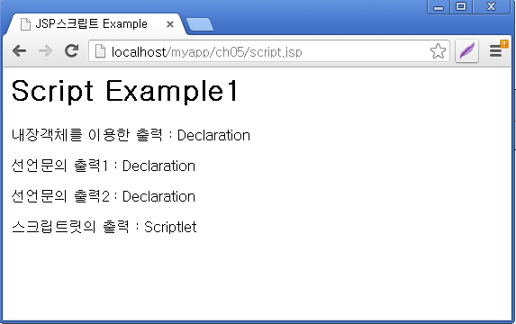
스크립트 요소의 이해
스크립트 요소들을 모두 접목시킨 예제
실행화면 : http://jspstudy.co.kr/myapp/ch05/script.jsp
실행소스 : source/ch05/script.jsp

Slide 5

선언문
선언문이란?
JSP에서 사용될 변수나 메소드를 선언할 수 있는 영역들의 요소
JSP 페이지 내에서 변수 및 메소드를 선언 후 변수나 메소드를
이용하여 필요한 동적으로 HTML코드를 생성하는데 사용
멤버 변수 : 선언문에 선언된 변수
선언문에서 선언된 변수로 호칭하는 것은 자바에서
변수의 종류가 여러 가지 있다는 의미
선언문 문법

Slide 6
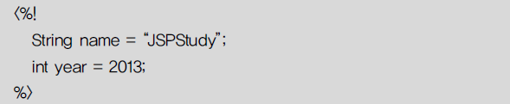
멤버변수의 선언
선언문에서 선언된 변수는 JSP 페이지가 서블릿 코드로 변환이 되면 서블릿 클래스의 멤버변수로 변한됨.
<서블릿 클래스에서 선언된 멤버변수>
변수명 | 변수값
name | JSPStudy
year | 2013

Slide 7
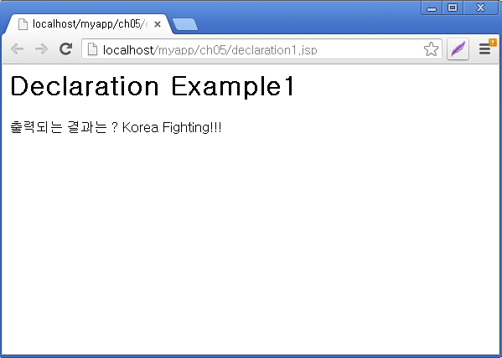
변수선언문 예제
선언문에서 변수를 선언한 예제
실행화면 : http://jspstudy.co.kr/myapp/ch05/declaration1.jsp
실행소스 : source/ch05/declaration1.jsp

Slide 8
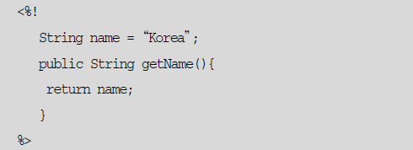
메소드 선언
선언문에서 선언된 메소드는 JSP페이지 내에서는 일반적인 형태의 메소드로 선언됨.
getName() 메소드는 멤버 변수 name값을 리턴 시켜주는 메소드로 선언.
name변수가 선언문에서 선언이 되었기 때문에 멤버변수의 역할이 되면서 접근이 가능한 것.

Slide 9
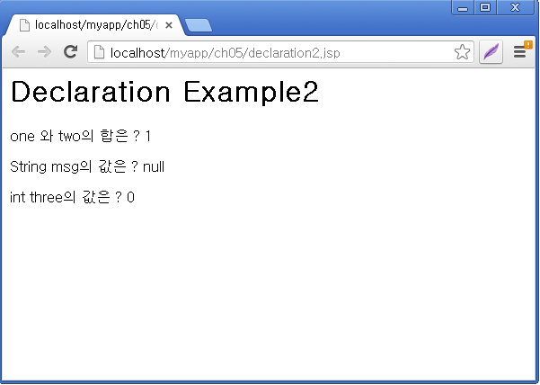
메소드 선언문 예제
선언문에서 메소드 및 변수를 선언한 예제
실행화면 : http://jspstudy.co.kr/myapp/ch05/declaration2.jsp
실행소스 : source/ch05/declaration2.jsp

Slide 10

스크립트릿
스크립트릿이란?
JSP 페이지가 서블릿으로 변환되고 요청될 때 _jspService(Tomcat 기준으로 설명) 메소드 안에 선언이 되는 요소.
스크립트릿은 선언문과 달리 선언된 변수는 지역 변수로 선언이 되고 메소드 선언은 할 수 없음.
만약 선언을 하게 되면 메소드 안에 메소드를 선언한 것이기 때문에 만들 수가 없음.
스크립트릿 문법

Slide 11
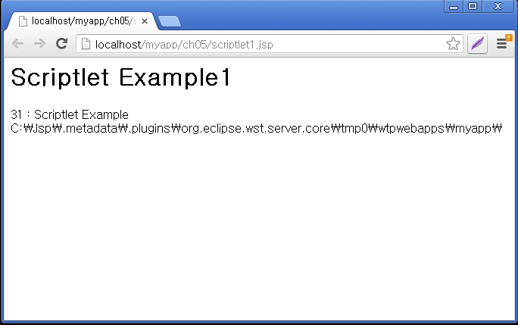
스크립트릿 예제
스크립트릿의 간단한 문법 예제
실행화면 : http://jspstudy.co.kr/myapp/ch05/scriptlet1.jsp
실행소스 : source/ch05/scriptlet1.jsp

Slide 12
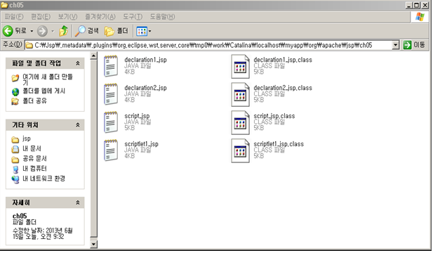
서블릿으로 변환 소스
변환된 서블릿 소스
서블릿 소스 : source/ch05/scriptlet1_jsp.java

Slide 13
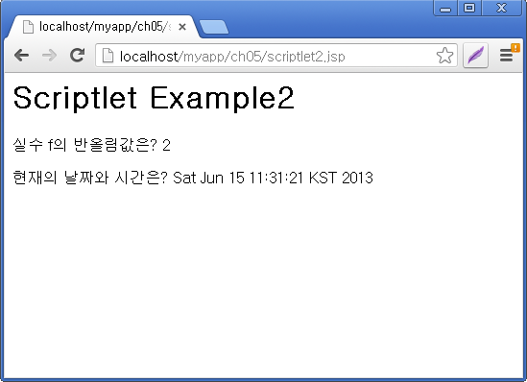
스크립트릿의 활용
스크립트릿과 표현식 연동예제
실행화면 : http://jspstudy.co.kr/myapp/ch05/scriptlet2.jsp
실행소스 : source/ch05/scriptlet2.jsp

Slide 14

표현식
표현식이란?
동적인 JSP 페이지를 브라우저로 표현을 하기 위한 요소.
변수를 출력하거나 메소드의 결과값을 브라우저에 출력 할 수 있음.
스크립트릿 코드 내에서 out이라는 내장객체를 통해 브라우저에 출력 가능.
스크립트릿과 달리 변수나 메소드를 출력하고 할 때 세미콜론(;)은 표기하지 않음.
(서블릿 코드로 변환될 때 자동적으로 세미콜론은 붙여짐)
표현식 문법

Slide 15
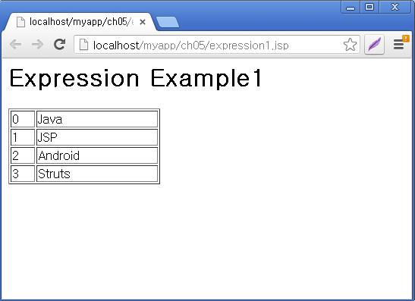
표현식의 문법과 예제
표현식 기본 문법 활용한 예제
실행화면 : http://jspstudy.co.kr/myapp/ch05/expression1.jsp
실행소스 : source/ch05/expression1.jsp

Slide 16
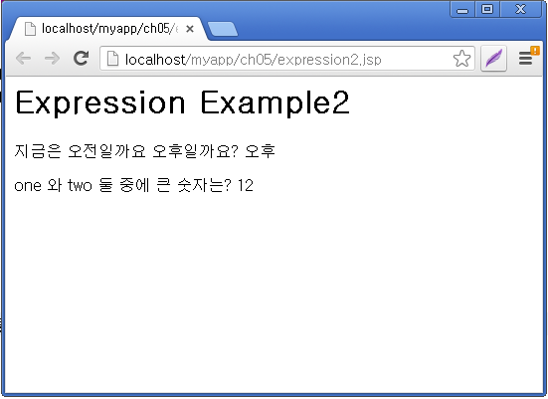
표현식 예제
표현식 문법을 응용한 예제
실행화면 : http://jspstudy.co.kr/myapp/ch05/expression2.jsp
실행소스 : source/ch05/expression2.jsp

Slide 17

주석
주석이란?
프로그램에 직접적인 영향을 미치지는 않지만 개발자들이 소스 분석 내용 및 파일 설명 처리를 위해서 없어서는 안 될 꼭 필요한 요소

Slide 18
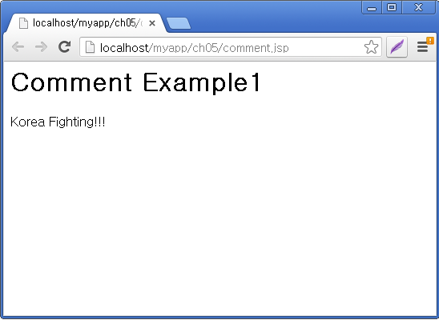
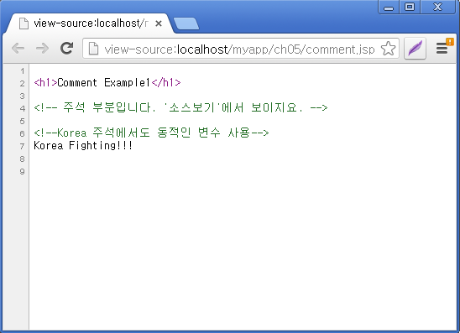
주석의 활용 예제
모든 주석에 대한 예제
실행화면 : http://jspstudy.co.kr/myapp/ch05/comment.jsp
실행소스 : source/ch05/comment.jsp

Slide 19
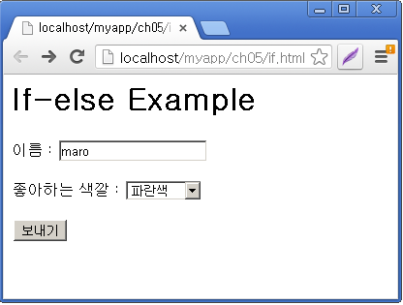
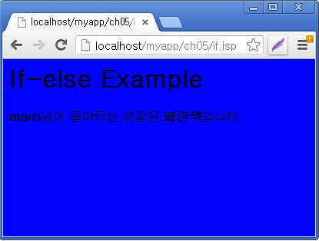
기본 제어문(if-else문)
if-else문이란?
가장 일반적이고 많이 사용되는 특정한 조건에 의해서 코드 실행의 블록을 조정할 수 있는 조건 제어문.
실행화면 : http://jspstudy.co.kr/myapp/ch05/if.html
실행소스(html) : source/ch05/if.html
실행소스(jsp) : source/ch05/if.jsp

Slide 20
기본 제어문(for & while)
for문이란?
반복문은 모두 스크립트 요소에서 사용하여 JSP 페이지에서 반복적인 내용을 출력할 수 있음
Database의 질의 결과를 순서대로 출력할 때 매우 유용하게 사용
for문은 크기가 고정되어 있을 때 사용이 많이 됨
while문이란?
조건을 검사해서 조건이 참(true)이면 실행문을 반복적으로 실행하고 그렇지 않으면 while문을 빠져 나오는 동작을 하는 반복문.
while문 안에 조건이 항상(true)인 경우는 while문이 무한반복 되는 경우도 있음.

Slide 21
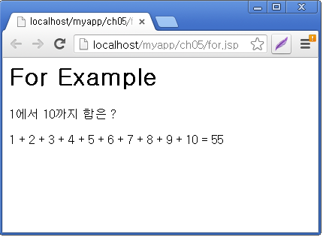
for문 예제
실행화면 : http://jspstudy.co.kr/myapp/ch05/for.jsp
실행소스 : source/ch05/for.jsp

Slide 22
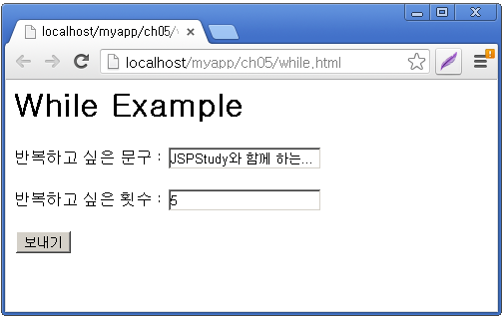
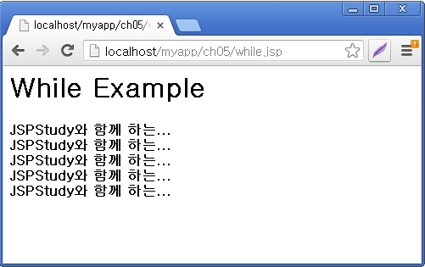
while문 예제
실행화면 : http://jspstudy.co.kr/myapp/ch05/while.html
실행소스(html) : source/ch05/while.html
실행소스(jsp) : source/ch05/while.jsp

Slide 23
실습예제 정답
Answer
1. 선언문에서 선언한 변수를 자바에서는 클래스변수 또는 멤버변수라고 합니다. 그리고 스크립트릿에서 선언한 변수는 지역변수 또는 로컬변수라고 합니다.
2. 선언문에서 선언한 변수와 스크립트릿에서 선언한 변수는 선언하는 위치가 다르므로 전혀 관계가 없다.

Slide 24
실습예제 정답
3.
01 : <h1>Charter04 Test4</h1>
02 : 1에서 10까지 합은?<p>
03 : <%
04 : int I = 0;
05 : int sum = 0;
06 : while(true){
07 : i += 1;
08 : if(i<10) out.println(i + " +");
09 : else out.println(i+ " =");
10 : sum += i;
11 : if(i>9) break;
12 : }
13 : %>
14 : <%=sum%>

Slide 25
실습예제 정답
4.
01 : <h1>Charter05 Test5</h1>
02 : <%
03 : int i,j;
04 : for(i=1;i<10;i++){
05 : for(j=1;j<10;j++){
06 : %>
07 : <%=(i + "*" + j + "=" + i*j)%><br>
08 : <%
09 : }
10 : }
11 : %>

Slide 26
Thank You !

